Slide 1
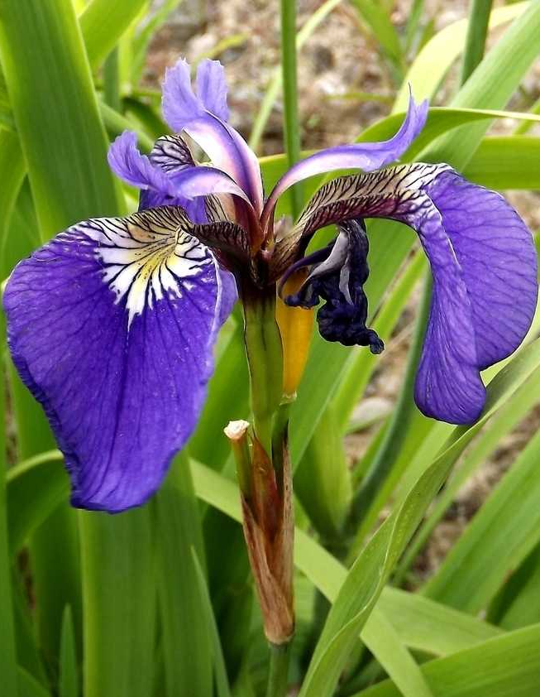
Iris-Setosa
0.2|1.4|3.5|5.1
0.2|1.5|3.4|5.0
Iris Setosa является одним из видов ирисов, который легко отличить от других видов благодаря его характеристикам.
Характеристики:
Длина чашелистника: Средняя длина чашелистника составляет около 5.0 см.
Ширина чашелистника: Средняя ширина чашелистника составляет около 3.4 см.
Длина лепестка: Средняя длина лепестка составляет около 1.5 см.
Ширина лепестка: Средняя ширина лепестка составляет около 0.2 см.
Отличительные черты: У Iris-Setosa лепестки короче и уже по сравнению с другими видами ирисов.

Slide 2
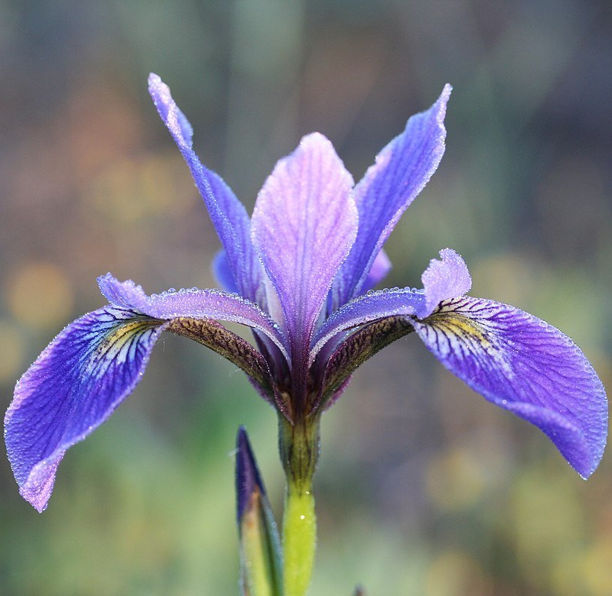
Iris-Versicolor
1.3|4.0|2.8|6.1
1.2|3.9|2.7|5.8
Iris Versicolor является промежуточным видом между Iris Setosa и Iris Virginica.
Его характеристики лежат между характеристиками этих двух видов.
Характеристики:
Длина чашелистника: Средняя длина чашелистника составляет около 5.9 см.
Ширина чашелистника: Средняя ширина чашелистника составляет около 2.8 см.
Длина лепестка: Средняя длина лепестка составляет около 4.2 см.
Ширина лепестка: Средняя ширина лепестка составляет около 1.3 см.
Отличительные черты: У Iris-Versicolor лепестки длиннее и шире, чем у Iris-Setosa, но короче и уже, чем у Iris-Virginica.

Slide 3
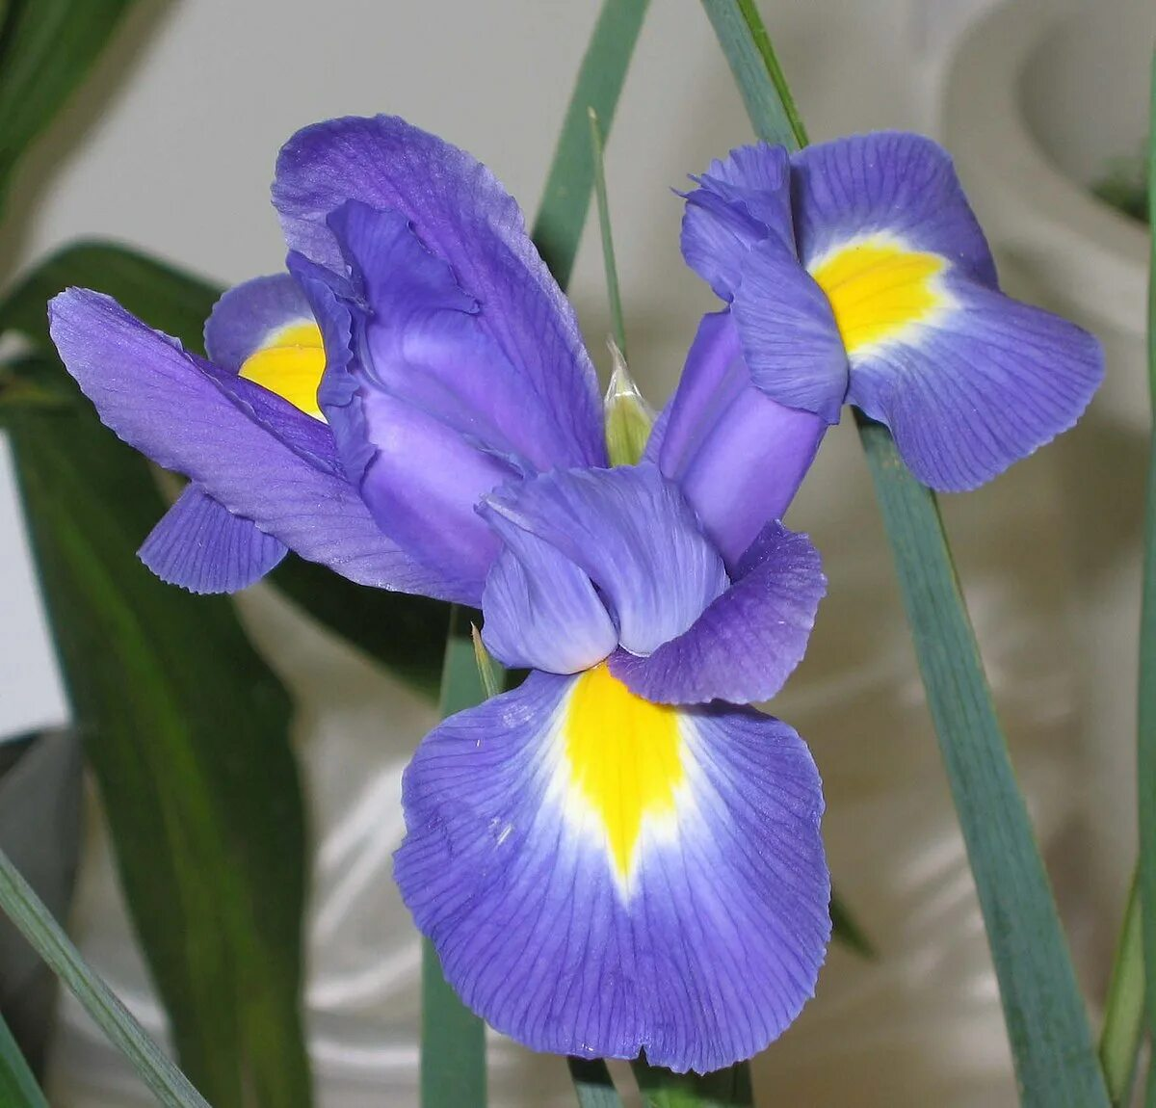
Iris-Virginica
1.8|4.9|3.0|6.1
1.8|5.1|3.0|5.9
Iris Virginica является самым крупным из трех видов ирисов и имеет наиболее длинные и широкие лепестки.
Характеристики:
Длина чашелистника: Средняя длина чашелистника составляет около 6.5 см.
Ширина чашелистника: Средняя ширина чашелистника составляет около 3.0 см.
Длина лепестка: Средняя длина лепестка составляет около 5.5 см.
Ширина лепестка: Средняя ширина лепестка составляет около 2.0 см.
Отличительные черты: У Iris-Virginica самые длинные и широкие лепестки среди всех трех видов ирисов.

Slide 4
